Slide 1




INTELIGÊNCIA ARTIFICIAL: PROJETOS NO MINISTÉRIO PÚBLICO E REGULAÇÃO

Slide 2


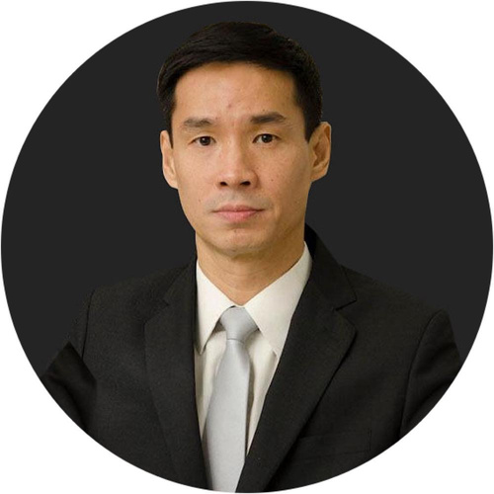
SAUVEI LAI
Promotor de Justiça do MPRJ (1999). Mestre em Direito. Professor. Autor de obras e artigos jurídicos. Integrante do GTT de combate a crime cibernético do MPRJ (2024). Presidente da Comissão de Estudos em Direito Digital do MPRJ (2024/2025). Membro-auxiliar da Procuradoria-Geral da República no STF e STJ (2021/2023). Membro do grupo de trabalho da relatoria da revisão do NCPP na Câmara dos Deputados (2019). Coautor do anteprojeto de lei nº 4.939/2020 sobre provas digitais e outras diretrizes.

Slide 3


INTELIGÊNCIA ARTIFICIAL NO MINISTÉRIO PÚBLICO
INOVAÇÃO
RESPONSABILIDADE
FUTURO
Brazil is a global leader in AI adoption in criminal justice, with tools spanning law enforcement, prosecutors, courts (for criminal and civil matters), and defence.
https://www.techandjustice.bsg.ox.ac.uk/research/brazil

Slide 4
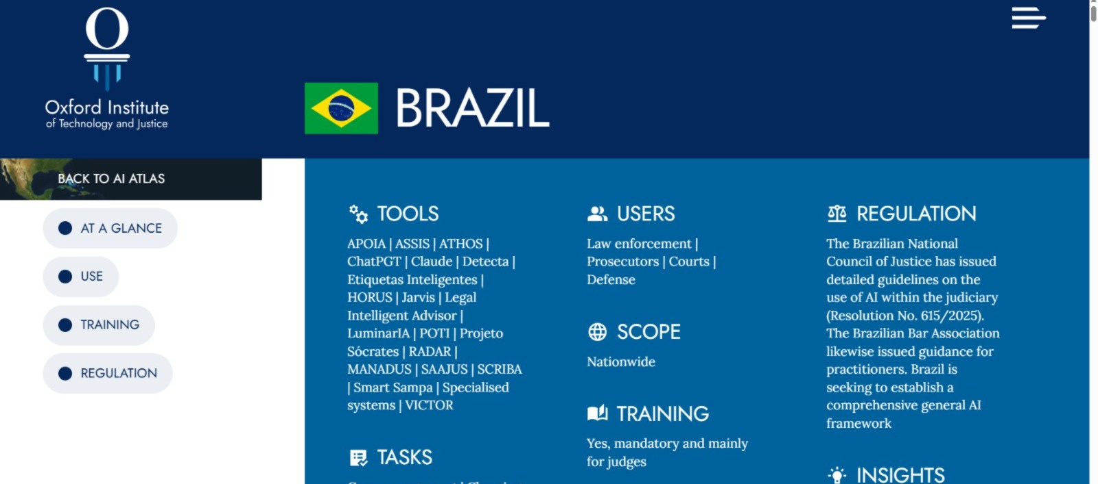
INTELIGÊNCIA ARTIFICIAL NO MINISTÉRIO PÚBLICO

Slide 5
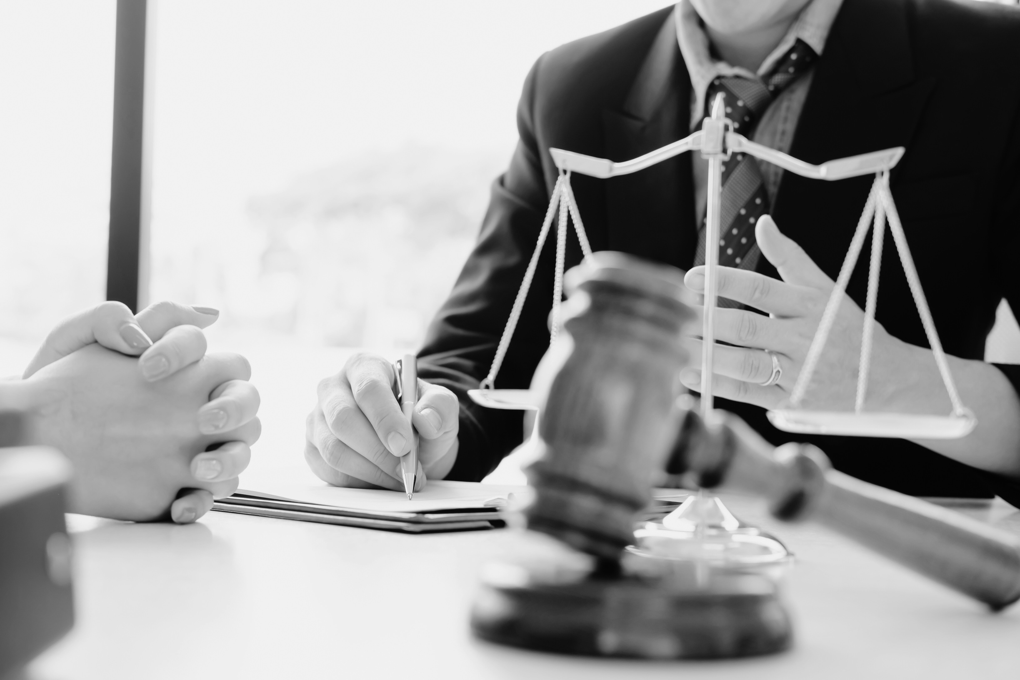
PRINCIPAIS PROJETOS DE IA EM CURSO NO MP BRASILEIRO
1. Projetos que facilitam o serviço administrativo
1.1 Alice (MPDFT) – O Concierge Digital
Assistente virtual para atendimento ao cidadão ou demandas externas, fazendo triagem de manifestações, encaminhando ao setor responsável e respondendo dúvidas simples instantaneamente.

Slide 6

1. Projetos que facilitam o serviço administrativo (cont.)
1.2 Fratria (MPBA) – O Secretário de Rotina
Automatiza tarefas administrativas e processuais no Ministério Público da Bahia, como geração de relatórios, envio de notificações e organização de documentos por assunto ou data.
1.3 Reconhecimento Facial para Controle de Ponto
Implementado em diversos MPs estaduais, trazendo segurança e agilidade ao registro de frequência.

Slide 7

2. Projetos que ajudam na análise da prova
2.1 Julius (MPPB) – O Auditor Incansável
Análise de dados de transparência pública, detectando pagamentos fora do padrão e multiplicidade de vínculos empregatícios.
2.2 Prometheus (MPSP) – O Detetive Digital
Análise de grandes volumes de transações bancárias, contratos, registros públicos e informações fiscais em investigações, cruzando os dados e identificando padrões suspeitos.

Slide 8
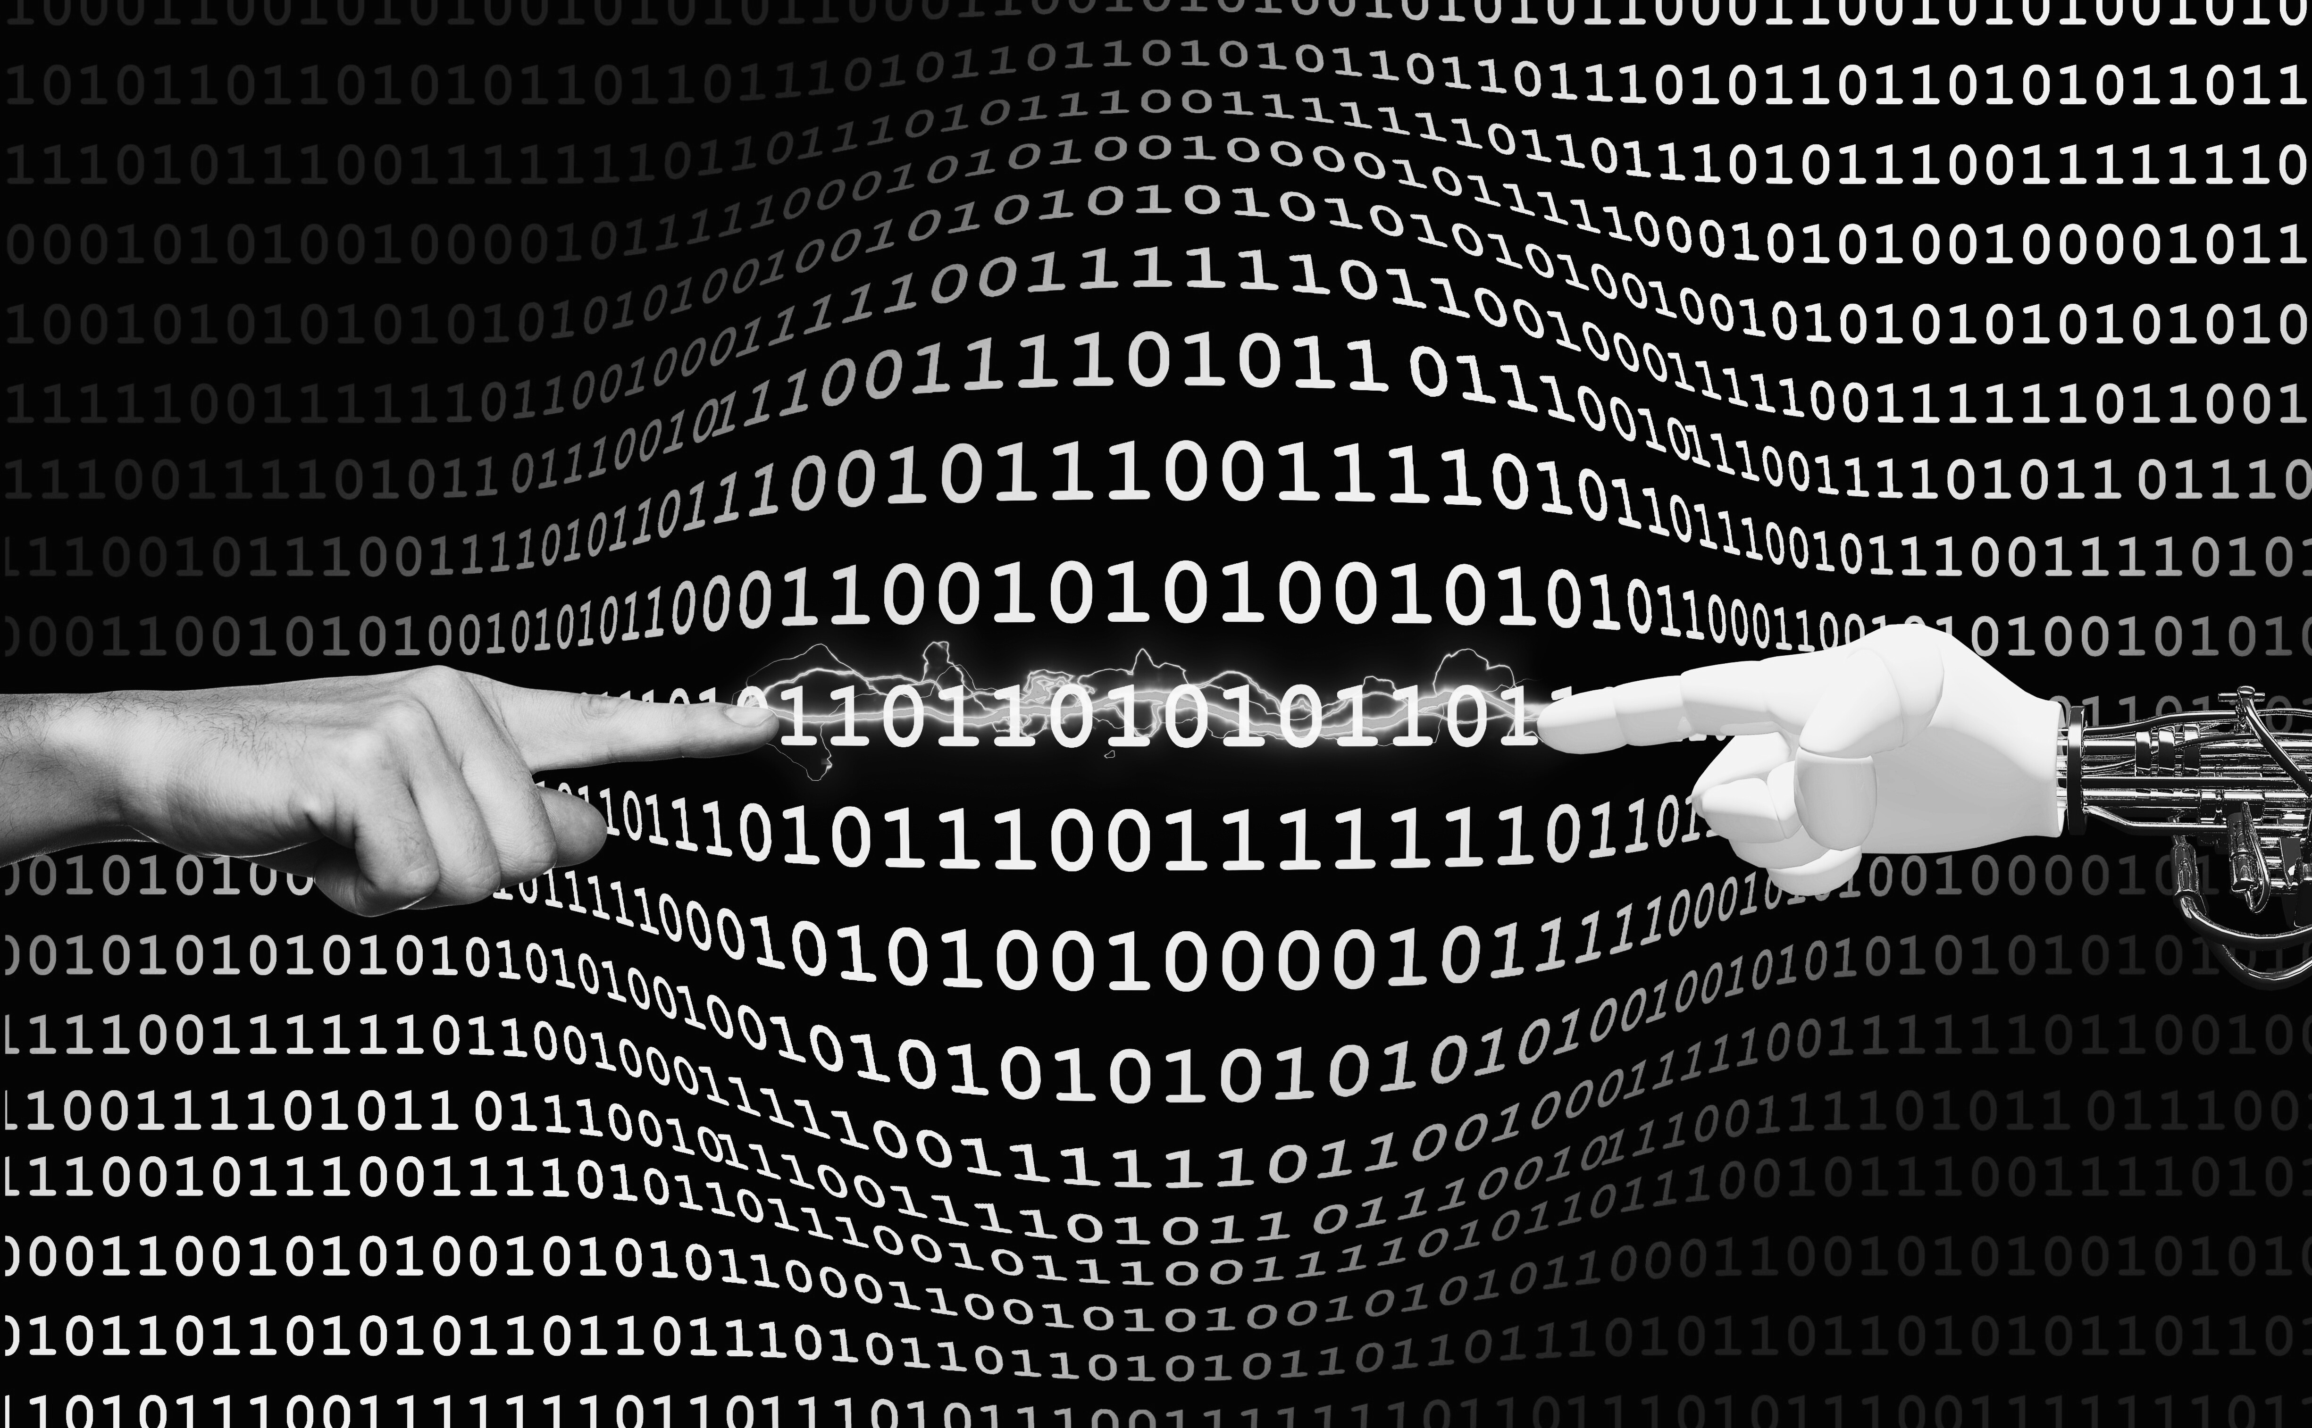
2. Projetos que ajudam na análise da prova (cont.)
2.3 PEED (MPCE) – Portal de Exploração de Evidências Digitais
Facilita a análise de provas digitais, em grandes volumes de dados e de diferentes fontes, comparando-os e facilitando pesquisa, filtragem e conexão de evidências.
2.4 SINTIA (MPF) – Resumidor Automático de Autos
Extrai informações relevantes de processos extensos, identificando nomes das partes, datas importantes, temas centrais, pedidos e decisões em segundos.

Slide 9

3. Projetos que minutam peças jurídicas
3.1. SARA (MPF) – O Copiloto Jurídico
SARA lê petições, denúncias, recursos e outros documentos jurídicos, podendo revisar dezenas de textos em poucos minutos, apontando inconsistências, sugerindo complementos e organizando as informações.
3.2 Propositor de Denúncias de Violência Doméstica
É um agente de inteligência artificial que auxilia promotores na elaboração de denúncias em casos de violência doméstica.

Slide 10
3.3. ANPP Inteligente (MPCE) – Assistente e Secretário de Acordo: Identifica requisitos legais para o ANPP; acesso a banco de dados públicos (CAGED, SRF, CadÚnico, DETRAN, RGI, Execução Fiscal), elaboração automática de proposta de acordo; notificação eletrônica com link de videoconferência; geração de ata; e protocolização para homologação judicial.

Slide 11
3.4. Reconhecimento facial por IA
O algoritmo captura os detalhes, como o tamanho e a distância (1) dos olhos, (2) das sobrancelhas, (3) do nariz, (4) da boca, (5) das narinas e (6) da íris, comparando-os para encontrar ou não uma correspondência.
  Desafios éticos: manifestação contra o assassinato de G. Floyd (2020); Pesquisa MIT (2018) com 34.7% dos erros de mulheres negras contra 0.8% de homens brancos; Projeto Gender Shades do IBM e Microsoft (2018) com 34%.
  PL n° 2.338/2023 do Senador Rodrigo Pacheco: investigação criminal com autorização judicial; pessoas desaparecidas; flagrante delito; e captura ou medidas restritivas ordenadas pelo Poder Judiciário.
  No Brasil: câmeras públicas (2023); viaturas (2024); STJ, RHC n. 203.030-SC (08.04.2025); e ausências de parâmetros de eficácia (dados públicos e auditoria independente).
.

Slide 12
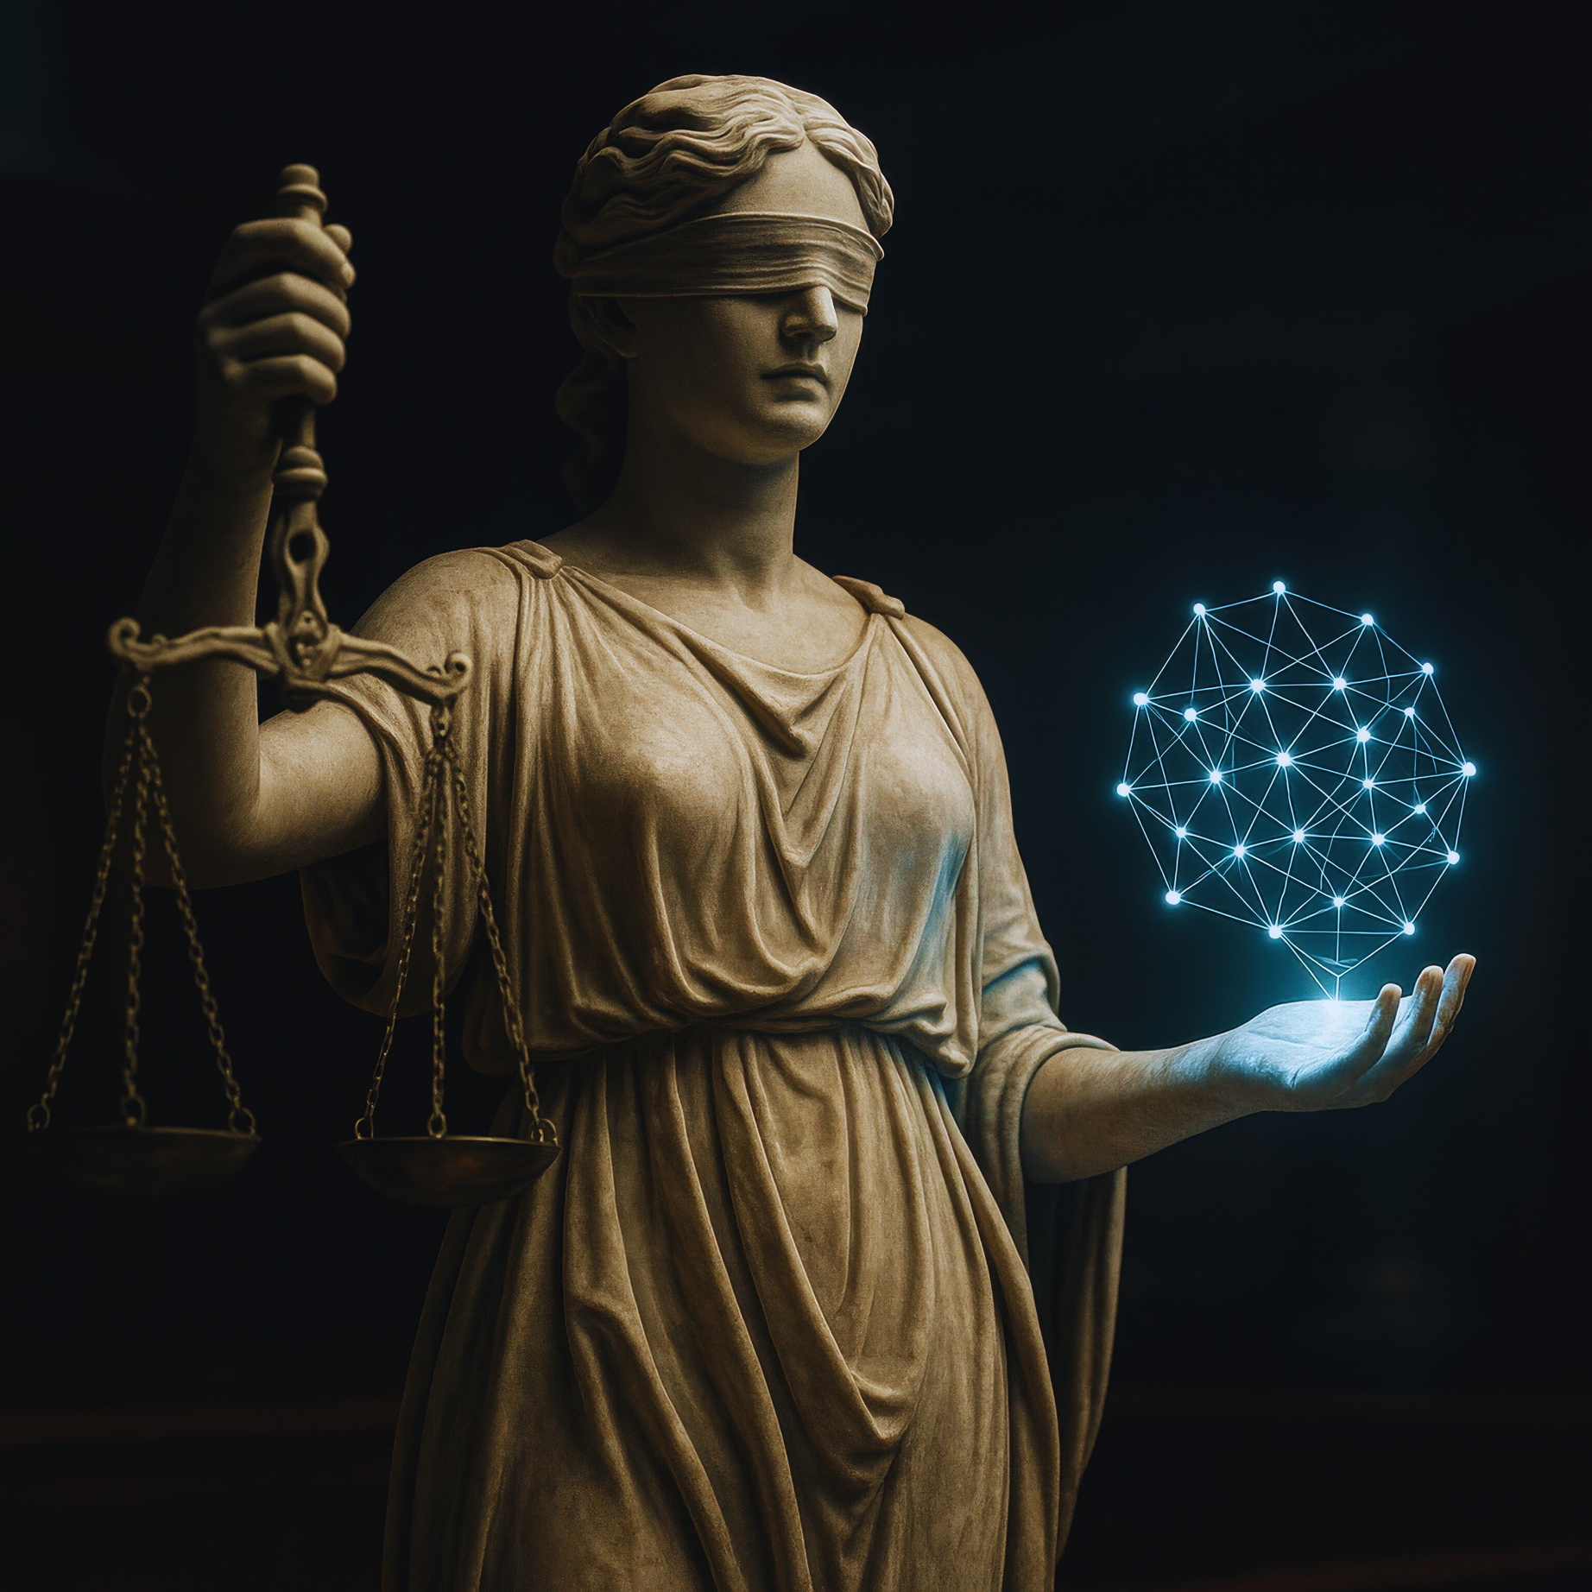
4. REGULAÇÃO: O AI ACT EUROPEU
Classifica sistemas de IA por risco: proibidos, de alto risco e de risco limitado.
  Sistemas proibidos: Violam direitos fundamentais.
  Alto risco: IA usada em áreas sensíveis com diversas exigências e salvaguardas.
  Risco limitado: Chatbots e assistentes virtuais.

Slide 13

5. PL 2338/2023
Busca criar o marco legal brasileiro para IA. Ele dialoga com o AI Act, mas traz especificidades nacionais:
  Princípios: Centralidade da pessoa humana, respeito aos direitos fundamentais, transparência, explicabilidade, proteção de dados e supervisão humana.
  Obrigações: Avaliação preliminar e de impacto algorítmico, além de vedação a práticas discriminatórias.
  Governança: Criação de órgão regulador, participação da sociedade civil, relatórios públicos e fiscalização contínua.

Slide 14


6. ARCABOUÇO NORMATIVO DO CNMP: INOVAÇÃO COM SEGURANÇA
  Resolução CNMP nº 276/2023: Institui a Política Nacional do MP Digital, obrigando o registro de sistemas de IA no Catálogo de Soluções Digitais, entre outros requisitos.
  Recomendação sobre IA Generativa: Centralidade da pessoa humana, proteção de dados, supervisão humana, transparência e capacitação contínua, além de sandbox.

Slide 15
7. DESAFIOS PRÁTICOS E O PAPEL DO PROMOTOR
Apesar dos avanços, persistem desafios:
  Explicabilidade dos algoritmos: Como garantir que os critérios da decisão automatizada possam ser compreendidos?
  Prevenção de vieses: Como evitar que a IA reproduza discriminações históricas?
  Proteção de dados sensíveis: Como blindar informações estratégicas e pessoais?
  Atualização normativa: Como acompanhar a velocidade da tecnologia sem perder segurança jurídica?

Slide 16

8. ATUALIDADE DA IA NA INVESTIGAÇÃO: SNAPSHOT
Snapshot ou fenotipagem genérica forense em que IA analisa milhares de genes da amostra de DNA e extrai as prováveis características físicas.

Slide 17

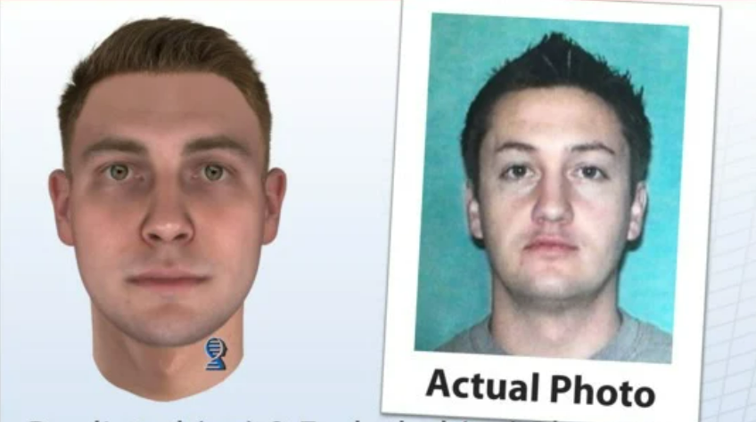
Snapshot Prediction Results

Slide 18
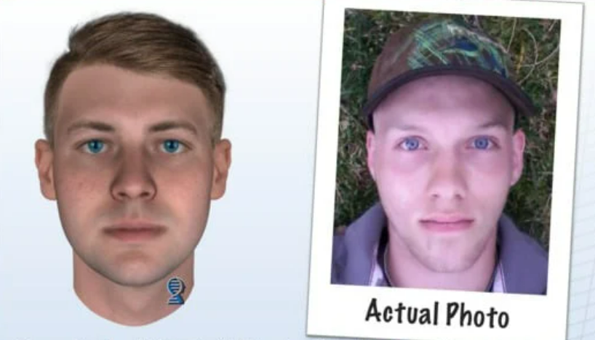

Snapshot Prediction Results

Slide 19
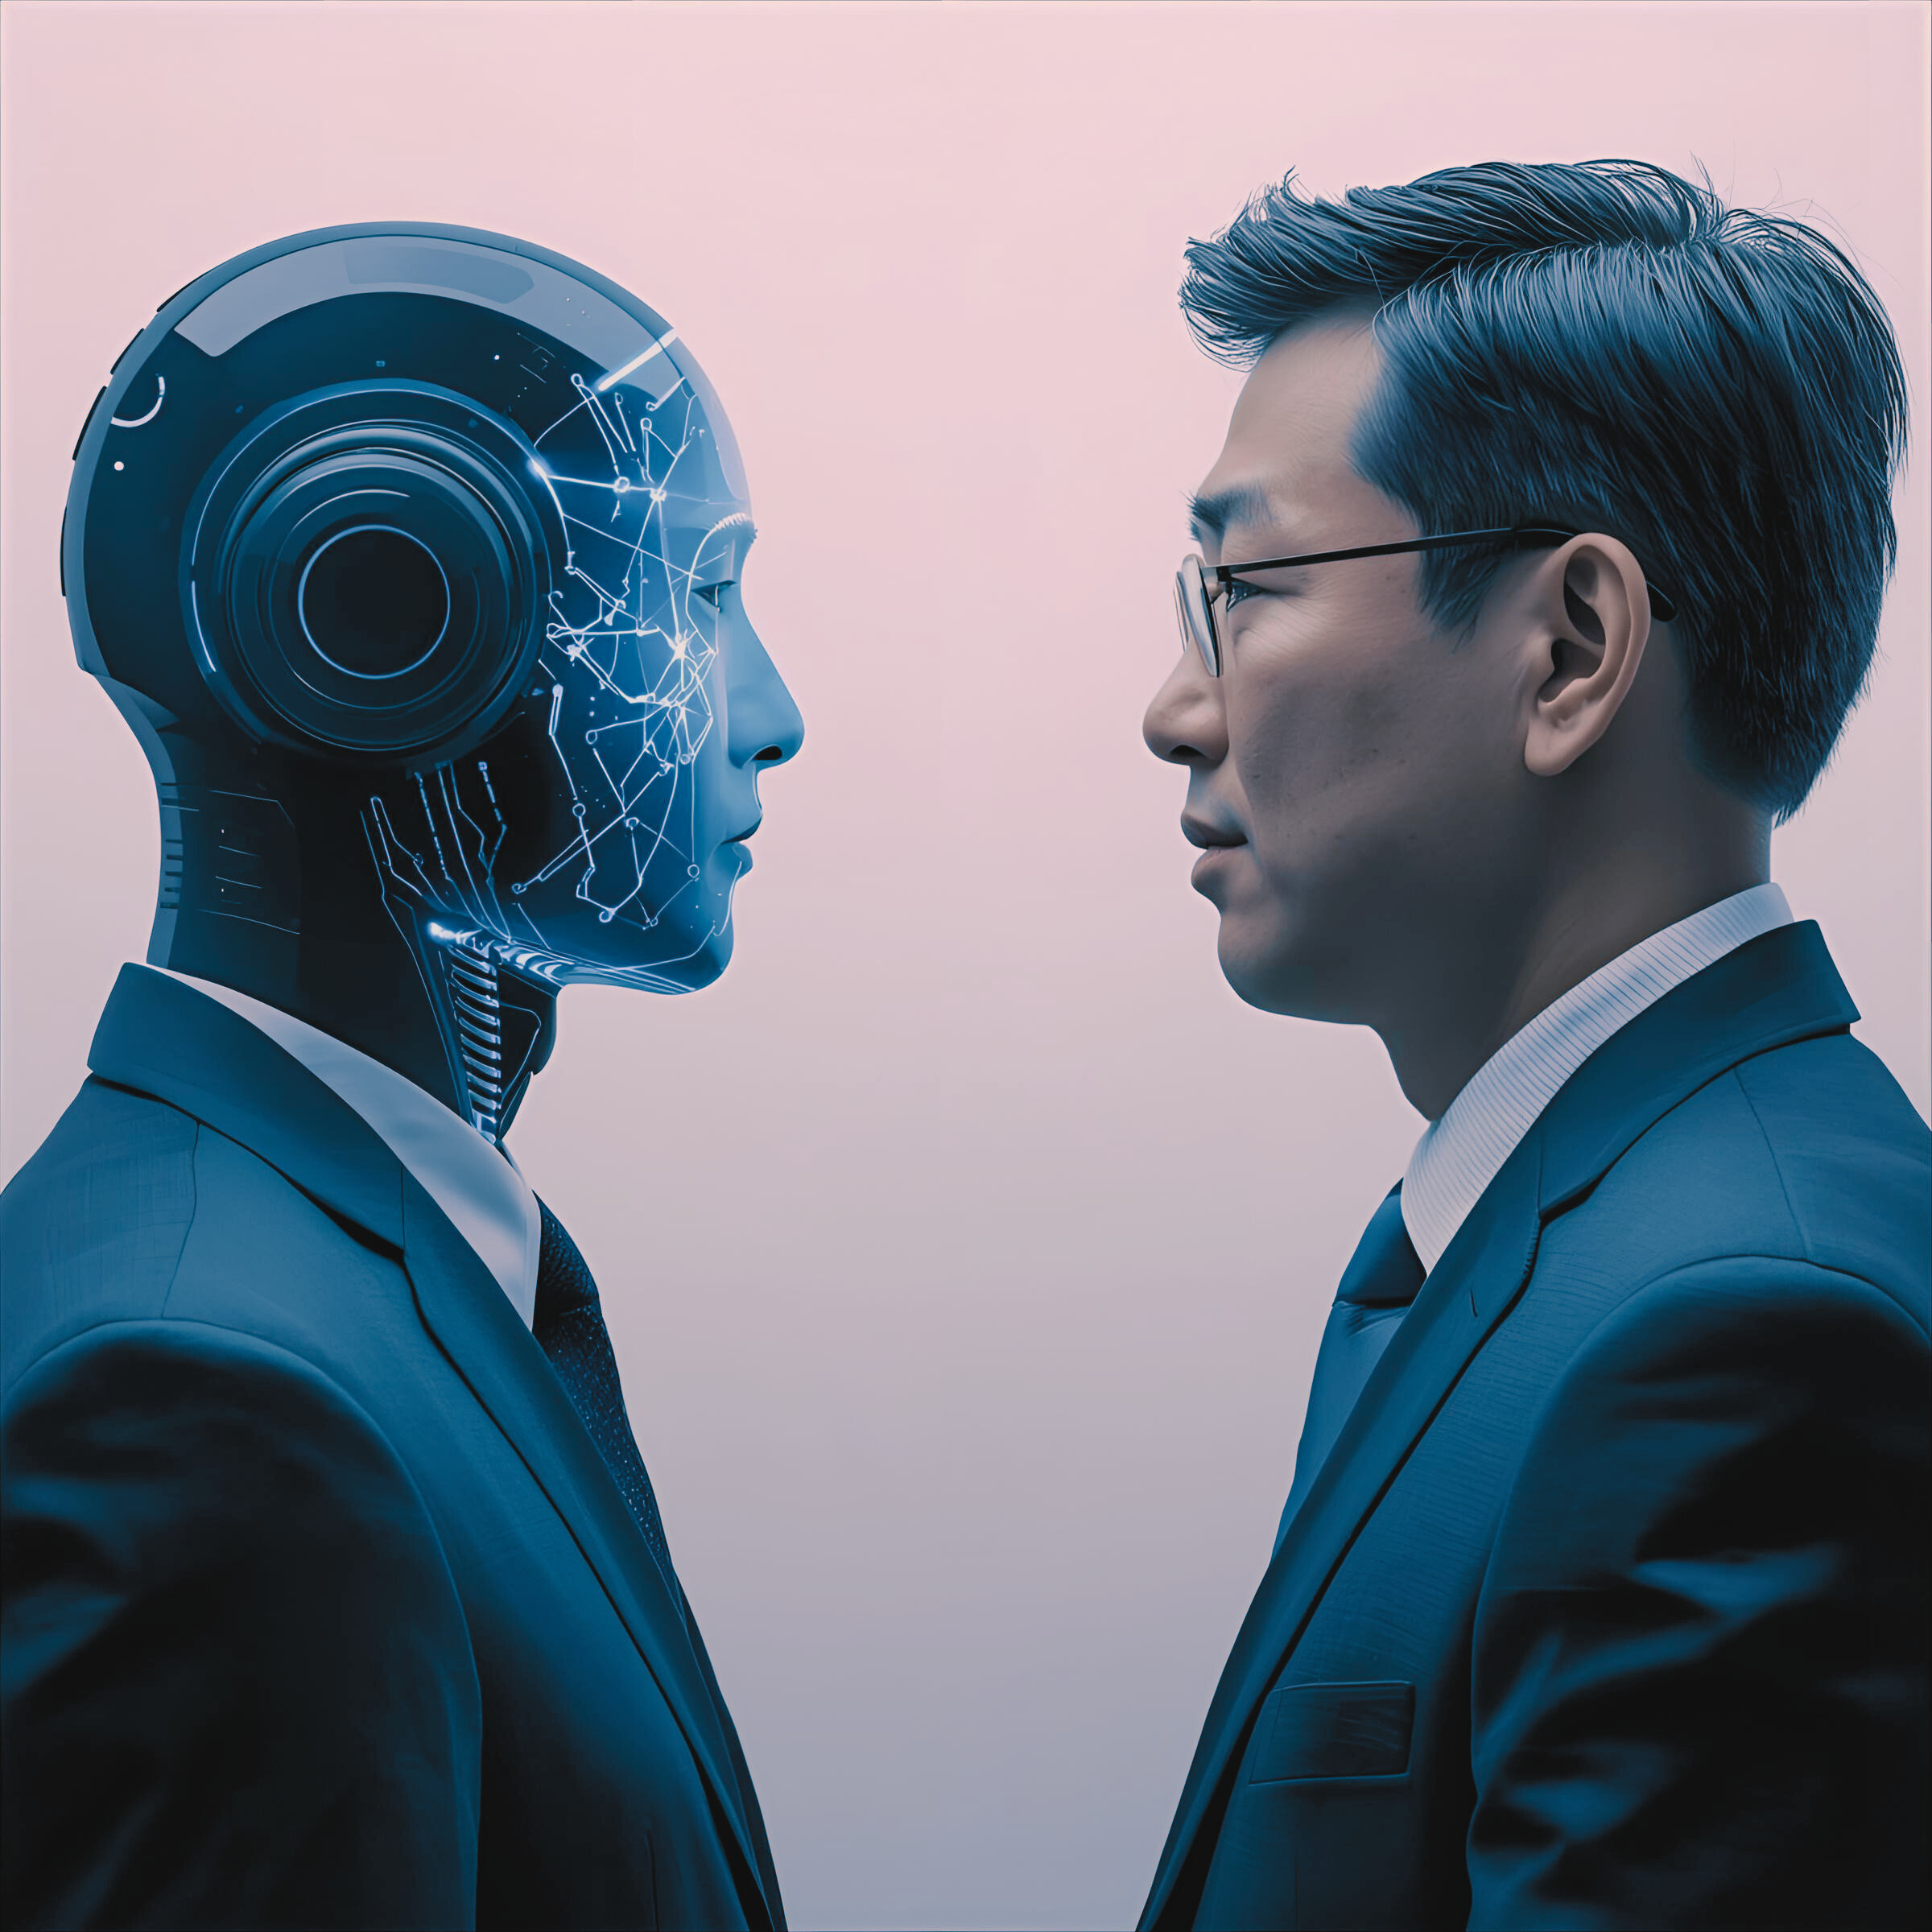
9. O FUTURO DO MP NA ERA DA IA
1. Projetos nacionais e internacionais: eficiência e novos desafios.
2. Papel do membro do MP: inovação com ética e respeito.

Slide 20
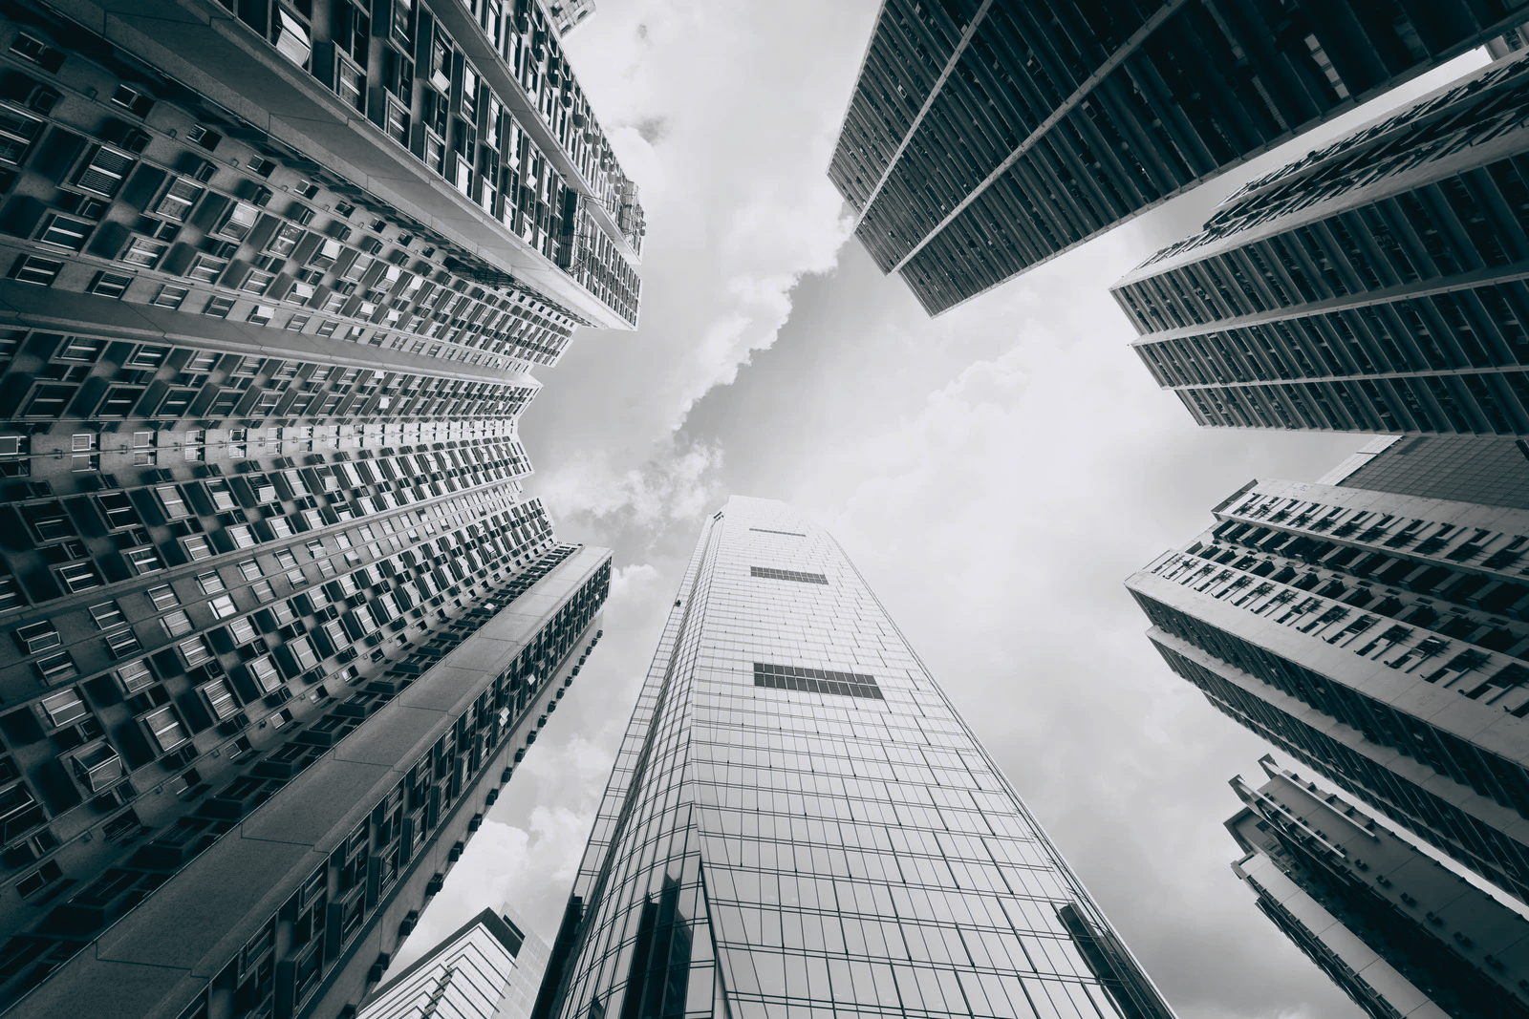



@sauveilai
sauveilai@hotmail.com

